Slide 1




友達の家で

Slide 2
TIẾT 1

Slide 3

ST２
パーティーの準備

Slide 4

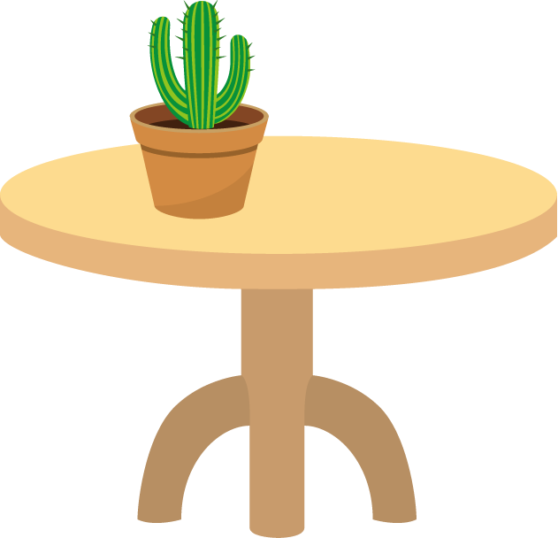
テーブル
いす

Slide 5
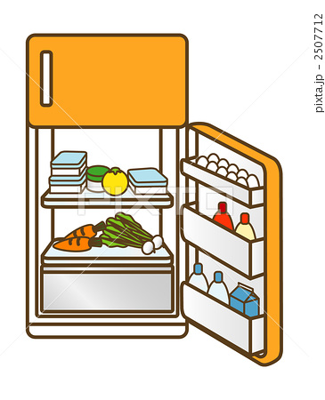
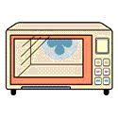
でんしレンジ
れいぞうこ

Slide 6

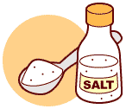
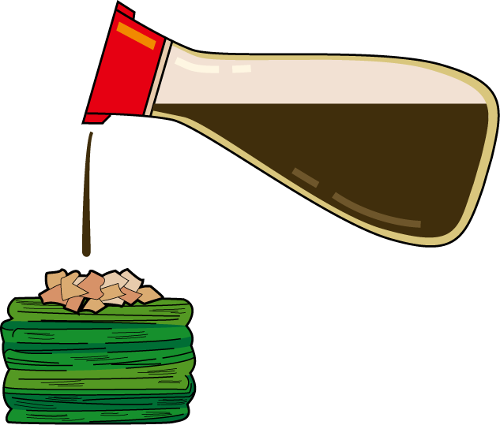
さとう
しお
しょうゆ

Slide 7
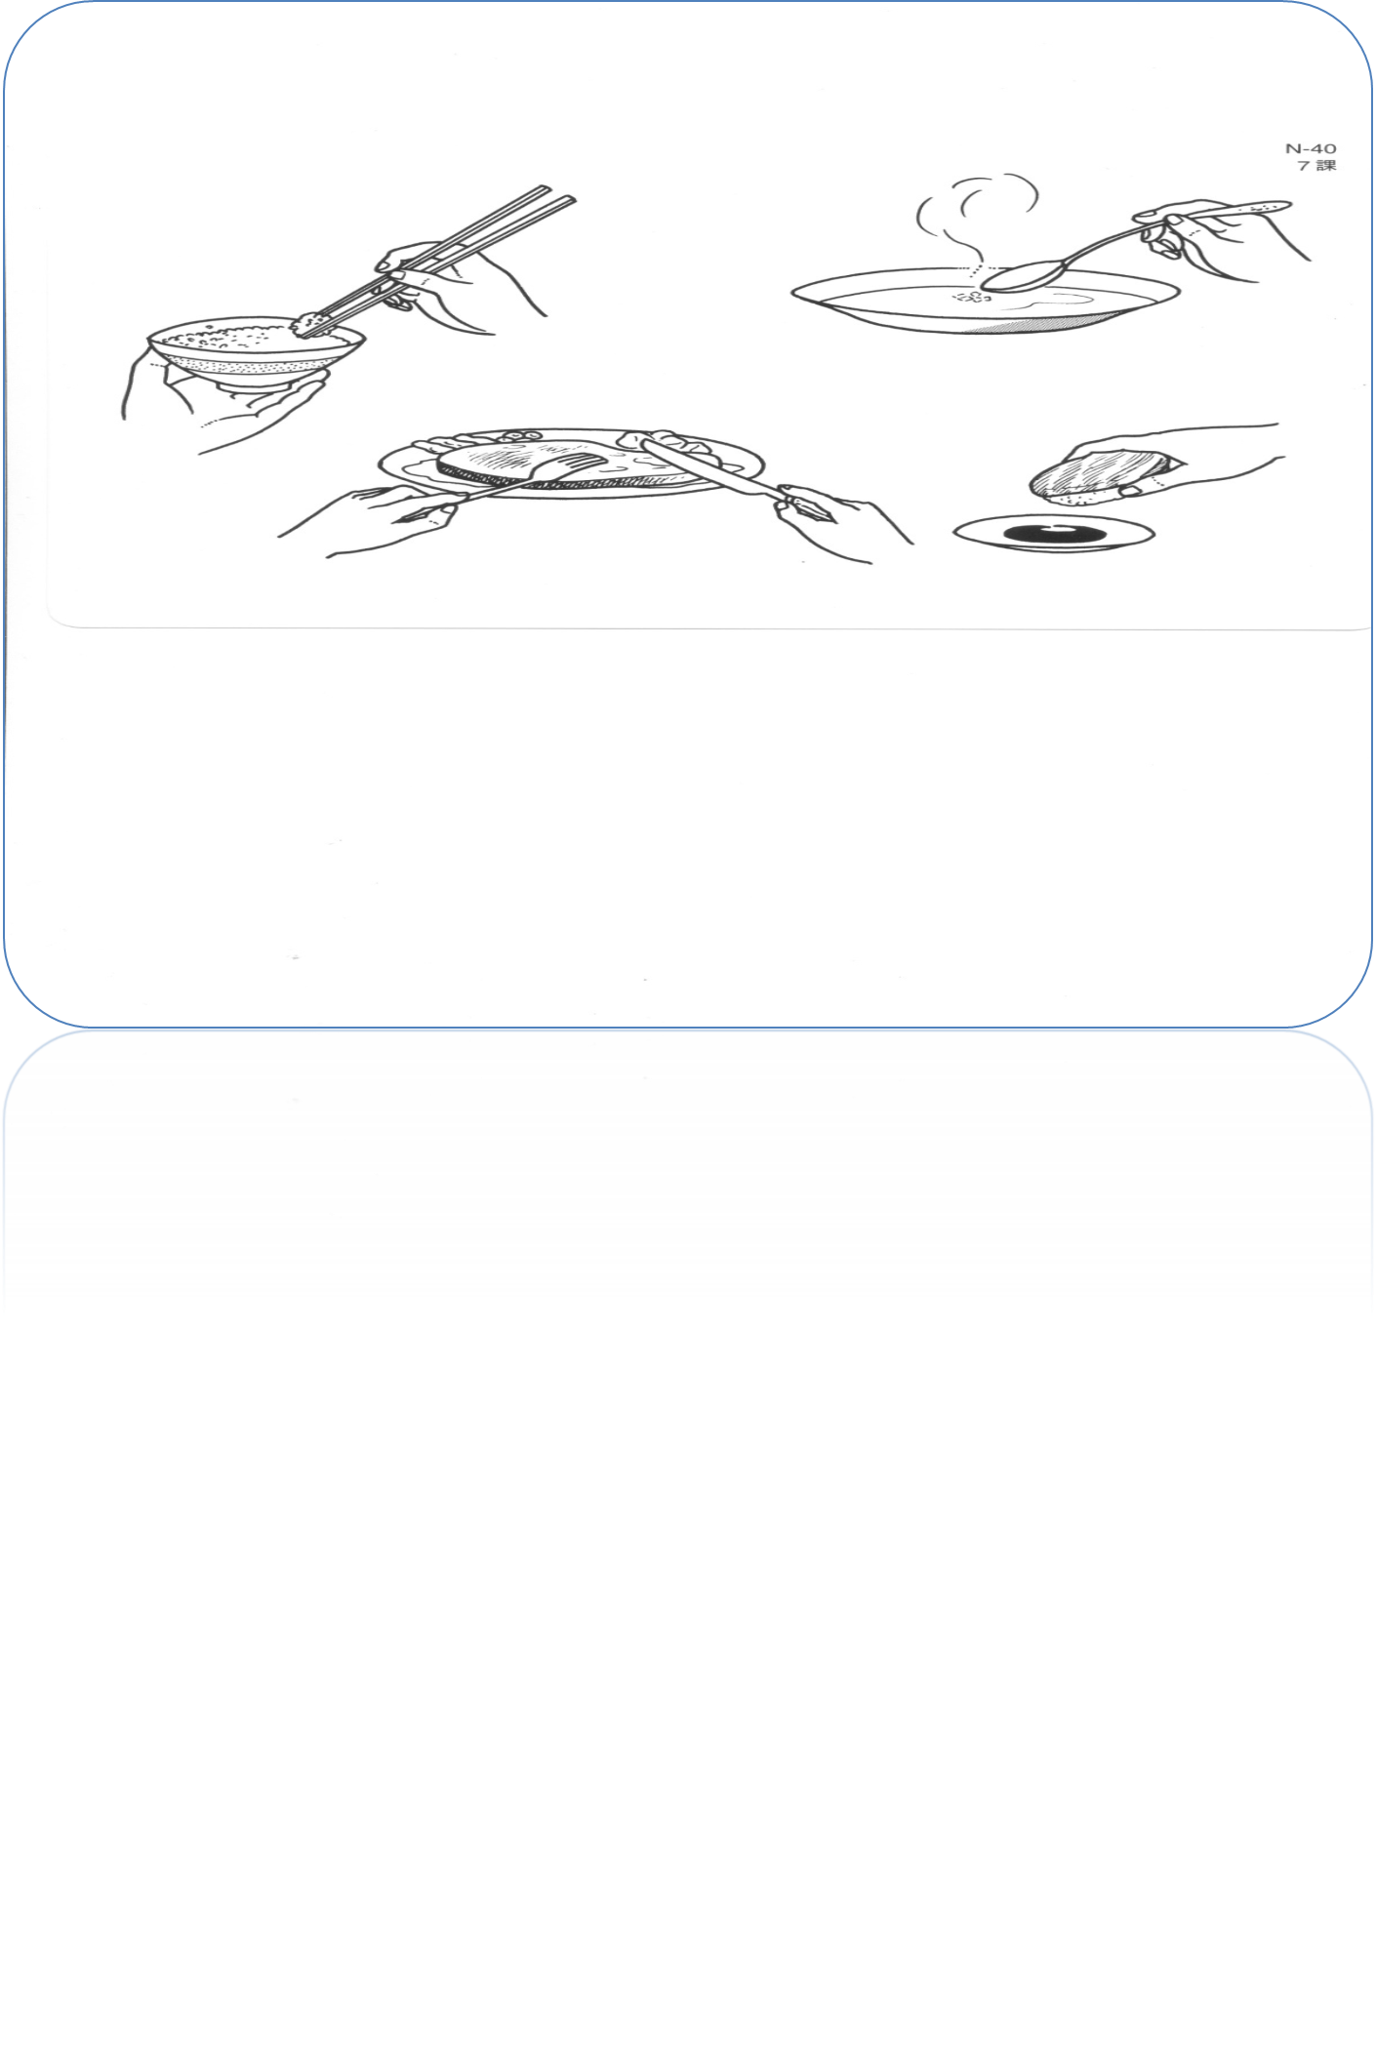
はし
スプーン
て
ナイフ
フォーク

Slide 8
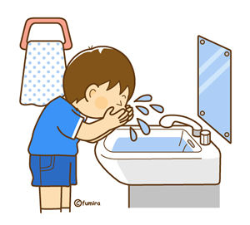
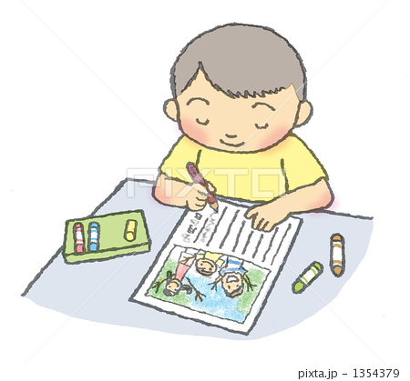


Notes:
GV yêu cầu SV chia ĐT sang thể Te

Slide 9

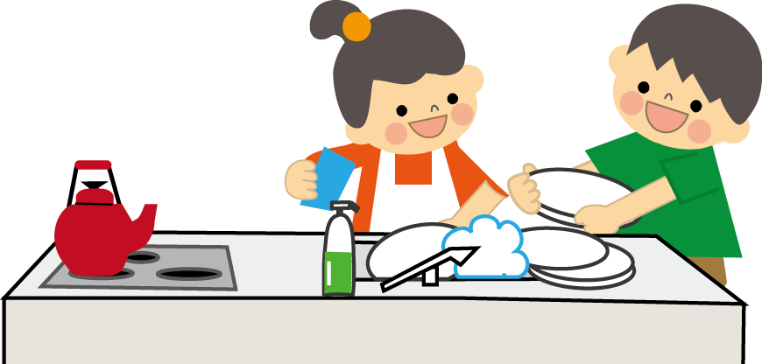



Slide 10
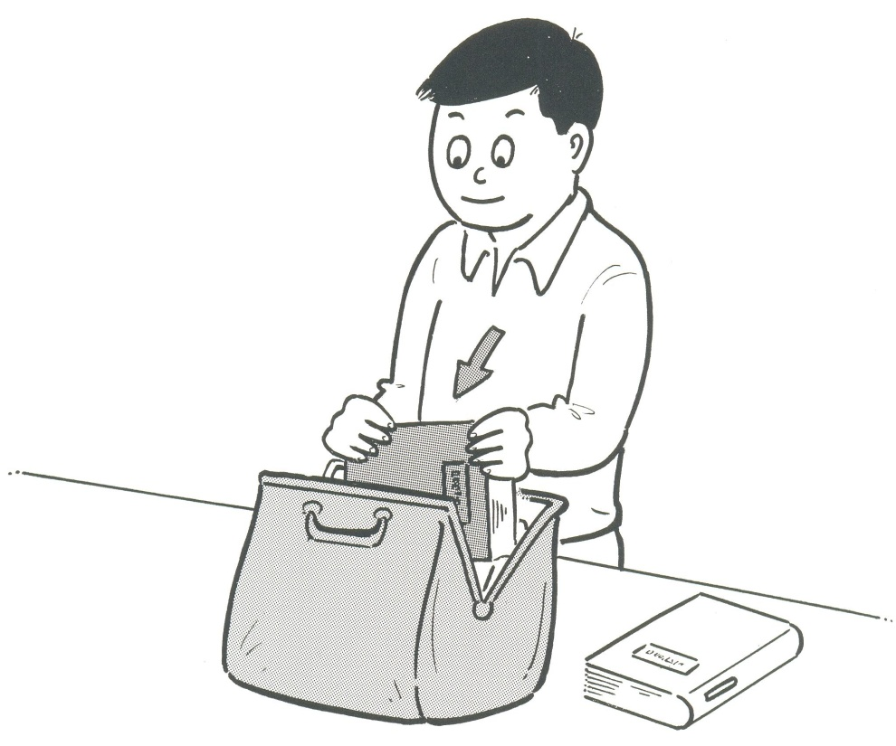
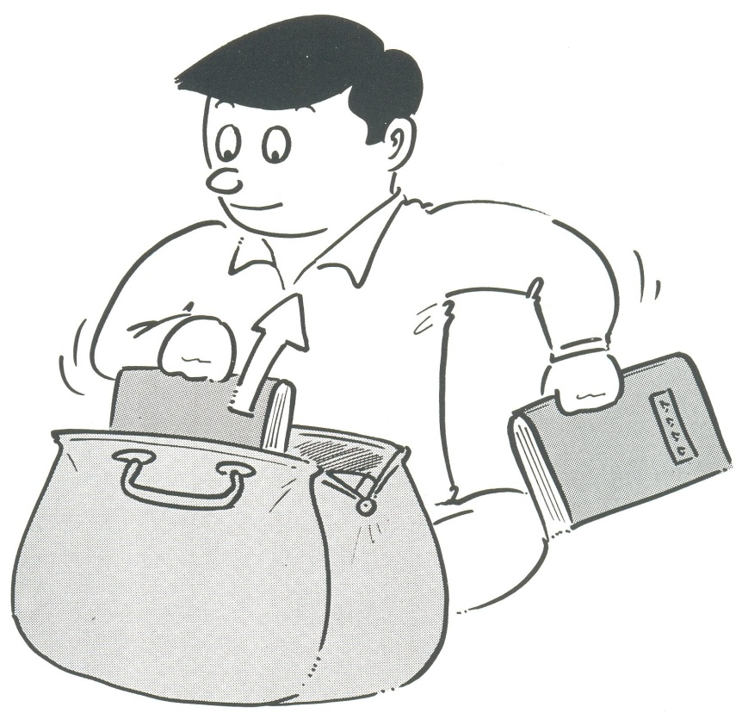



Slide 11
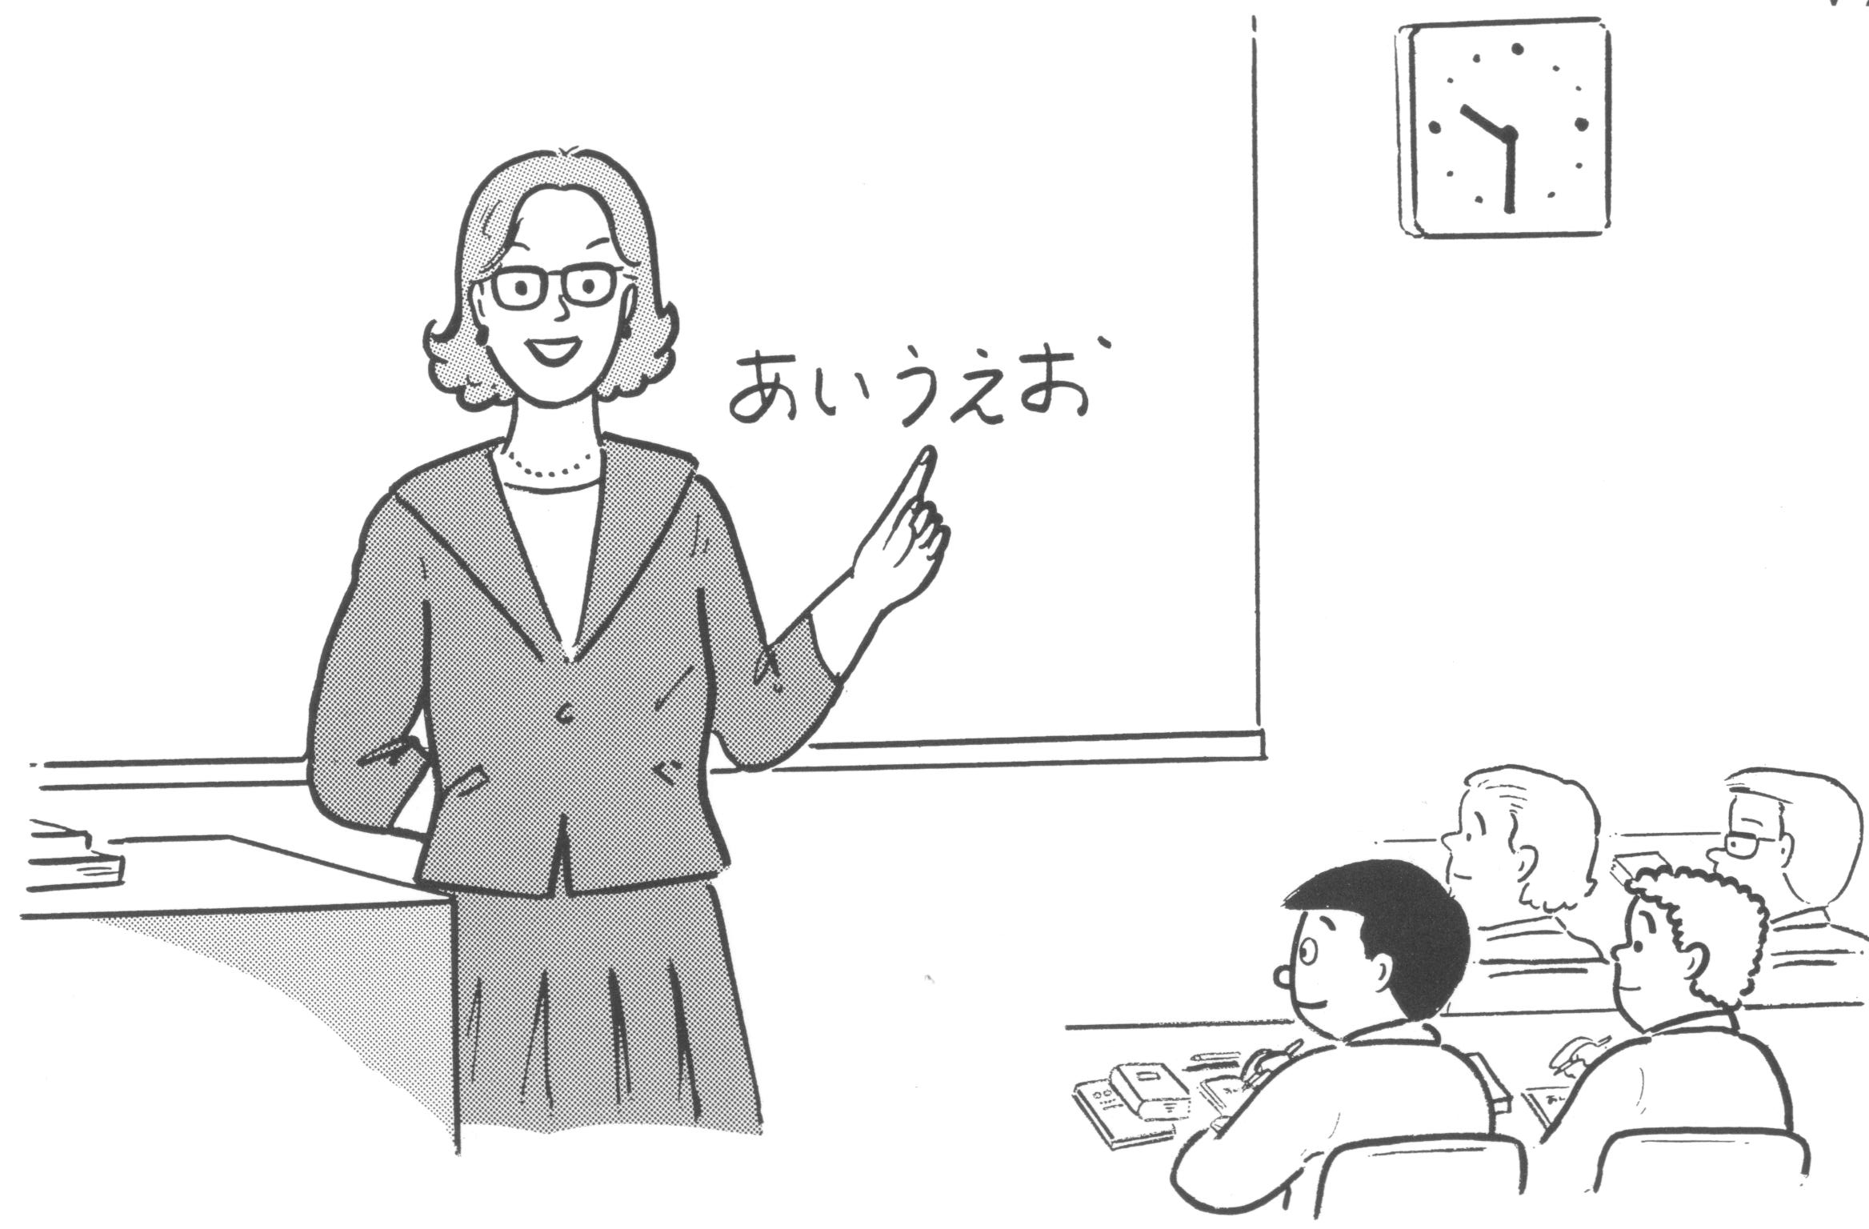


Slide 12
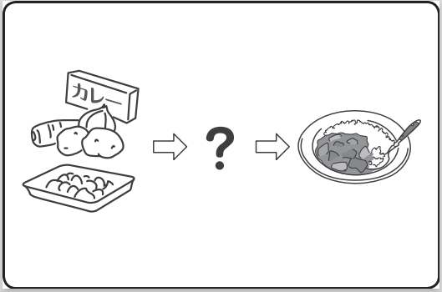

チャレンジ ３
A：カレーの つくりかたを おしえてください。
B：はい。

Slide 13
NのVますかた：Cách ～
1．かんじ・かきます
2．やさい・きります
3．スープ・つくります
4．パソコン・つかいます
5．かんじ・よみます
6．りょうり・たべます
1．かんじの かきかた
2．やさいの きりかた
3．スープの つくりかた
4．パソコンの つかいかた
5．かんじの よみかた
6．りょうりの たべかた

Slide 14
A：カレーの つくりかたが わかりません。
すみませんが、つくりかたを おしえてください。
B：いいですよ。
B：すみません。私も わかりません。
Cさんに 聞いてください。

Slide 15
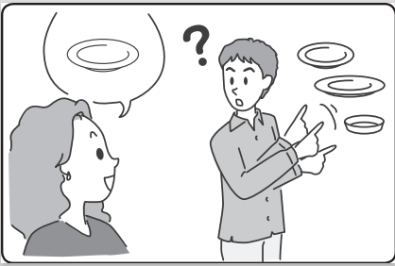
チャレンジ 4
A：どの おさらですか。
B：その おさらです。

Slide 16
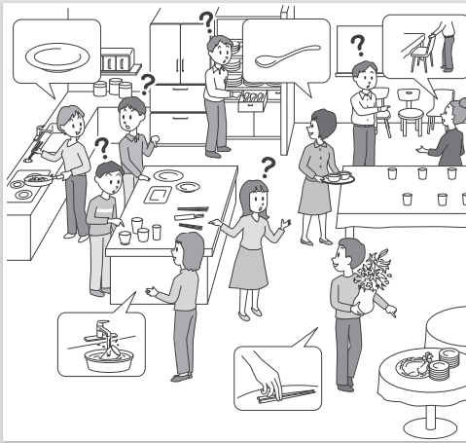
どのN：N nào?
A：おさらを とってください。
B：どの おさらですか。
会話練習
A：その おさらです。
B：ああ、これですか。はい。

Slide 17
TIẾT 2

Slide 18
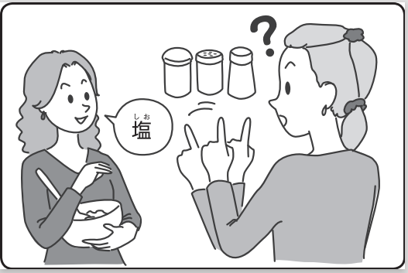
チャレンジ 5
A：どれですか。
B：それです。

Slide 19
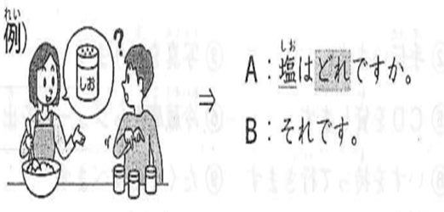
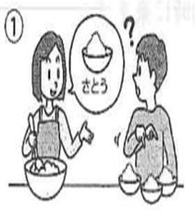
どれ：Cái nào?
A:さとうは どれですか。
B：それです。

Slide 20
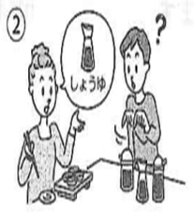
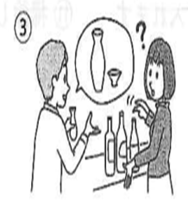
A:しょうゆは どれですか。
B：それです。
A:おさけは どれですか。
B：それです。

Slide 21
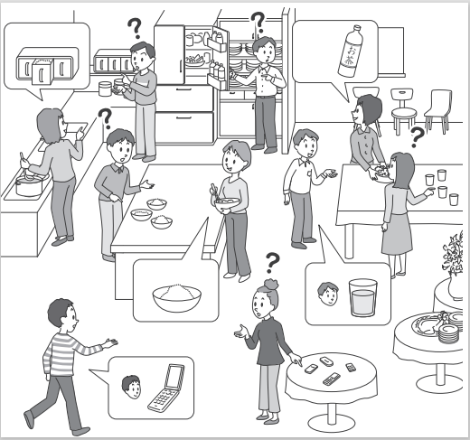
A: しおを とってください。
B：どれですか。
A：それです。
B：これですか。 はい、どうぞ。
A：どうも
会話練習

Slide 22
どこ
ここ ・ そこ ・ あそこ
どちら
こちら ・ そちら ・ あちら
どの
この ・ その ・ あの
どれ
これ ・ それ ・ あれ
どんな
どう
どのくらい

Slide 23
やってみよう

